Slide 1
Avances de la implementación del Programa de Reducción de Emisiones de Guatemala
Coordinación del Programa de Reducción de Emisiones
Coordinación Técnica Nacional
26 de mayo de 2023

Slide 2
Contenido
Descripción del Programa de Reducción de Emisiones
Plan de Distribución de Beneficios
Resultados alcanzados durante el año 2022-2023 con recursos propios de INAB
Metas para el año 2023

Slide 3
1. Descripción del Programa de Reducción de Emisiones

Slide 4
PROGRAMA DE REDUCCION DE EMISIONES
Objetivo:
Abordar las principales causas de la deforestación y degradación forestal e incrementar la cobertura forestal.

Slide 5
Actores involucrados en el programa
Entidad del programa
Ministerio de Finanzas Públicas (MINFIN)
Entidad del Programa
Dirige la hacienda pública del Estado
Signatario del ERPA
Programas de soporte
Programas de incentivos forestales PROBOSQUE y PINPEP
Mecanismos de compensación PROBOSQUE
Modelos de manejo del SIGAP
Proyectos tempranos REDD+
Proyectos FIP
Unidad Ejecutora
Instituto Nacional de Bosques
Entidad Ejecutora del Programa
Aprobación, monitoreo, certificación y gestión de pagos de proyectos de beneficiarios
Ministerio Agricultura, Ganadería y Alimentación (MAGA)
Actividades habilitantes: proyectos o programas que permitan reducir emisiones y presión sobre los bosques.
Informes agropecuarios
Ministerio de Ambiente y Recursos Naturales (MARN)
Rol en la implementación del PRE
Punto Focal CMNUCC
Registro de Iniciativas REDD+
Consejo Nacional Áreas Protegidas (CONAP)
Actividades en Áreas Protegidas
Regulación de actividades en AP (Reglamentos)
Participación en Proyecto temprano REDD+ GuateCarbon

Slide 6
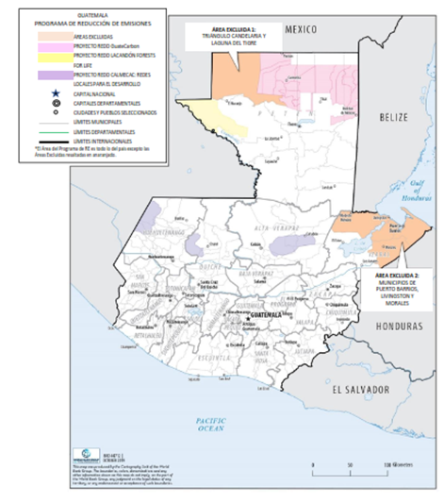
Objetivos y alcances del Programa
Objeto: abordar las principales causas de la deforestación y la degradación forestal en Guatemala.
Ámbito: subnacional. Abarca 91,7% del territorio nacional, y representa 92% (3,676,908.33 millones de ha) de las tierras boscosas.
Alcance: hasta 10.5 millones de toneladas de reducciones de CO2, que generarán hasta 52 millones de dólares en pagos por resultados. De acuerdo a los resultados de los informes y vigencia del ERPA.
Duración: 30 años a partir de 2020.
ERPA: 5 primeros años, con el Fondo del Carbono.
Períodos de monitoreo: 1) 2,020; 2) 2,021-2,022; 3) 2,023-2,024
Pagos por resultados periódicos.
Proyectos Nuevos: 2,020-,2,024

Slide 7
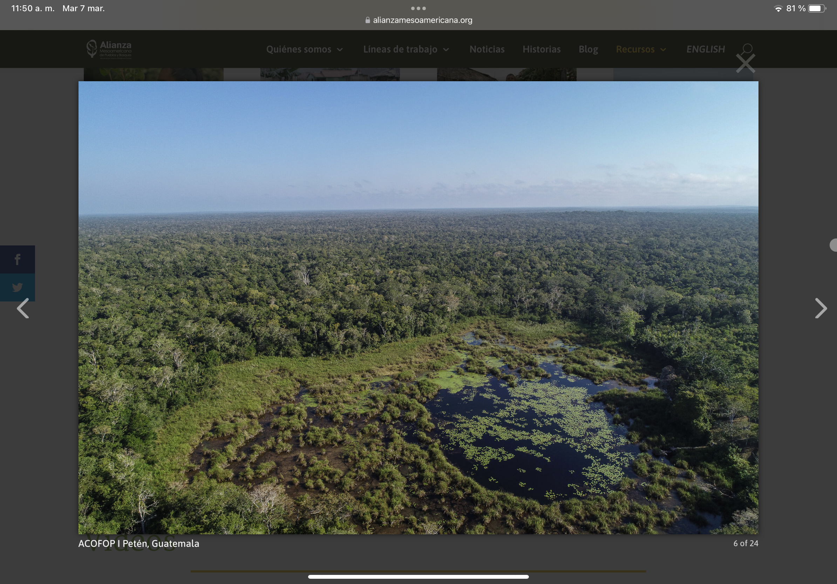
2. Plan de Distribución de Beneficios –PDB-.

Slide 8
Acceso a la versión final del PDB
2.https://www.inab.gob.gt/index.php/component/content/article/112-servicios/466-programa-reduccion-emisiones?Itemid=437
1.https://www.forestcarbonpartnership.org/system/files/documents/final_bsp-guatemala_feb_2023_0.pdf

Slide 9
Tipos de Proyectos de iniciativas REDD+:
Proyectos de Iniciativas REDD+ (del PRE): están conformadas en tres tipos de Proyectos de Iniciativa REDD+:
Proyectos Tempranos REDD+
Mecanismos de compensación por servicios ecosistémicos y ambientales asociados a los bosques (INAB)
Modelos de manejo para la conservación y uso sostenible de bosques en el SIGAP ( CONAP).

Slide 14
3. Resultados alcanzados durante el año 2022-2023 con recursos propios de INAB

Slide 15
Eje de coordinación
Elaboración del primer reporte de monitoreo de reducción de emisiones del periodo de reporte del año 2020, con apoyo de cooperación y personal de INAB.
Guatemala cuenta con estimaciones de REs para el periodo 2020, que se podrán transferir y podrán generar pagos a beneficiarios a través de certificados. Validación y verificación en proceso.
Cumplimiento de las condiciones de efectividad para la venta y compra de reducciones de emisiones estipuladas en los Acuerdos de Pago por Reducción de Emisiones.
habilita el ingreso de los proyectos de iniciativas REDD+ al PRE partir del año 2023 y potenciales desembolsos para el año 2024.
Coordinación con entidades gubernamentales y bilaterales.
Inicio de la elaboración del segundo reporte de monitoreo de reducción de emisiones para el periodo de reporte 2021- 2022, con apoyo del cooperación y personal de INAB.
Generará las estimaciones de REs para el periodo 2021-2022, que se podrán transferir y podrán generar pagos a beneficiarios a través de certificados. Validación y verificación iniciaría también este año.

Slide 16
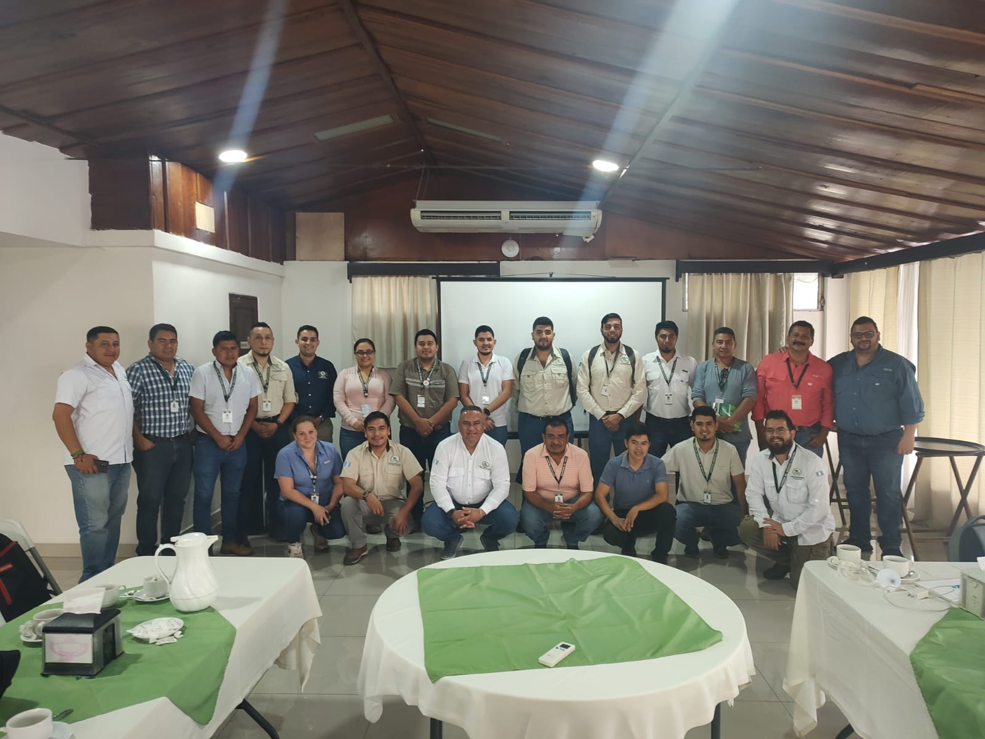
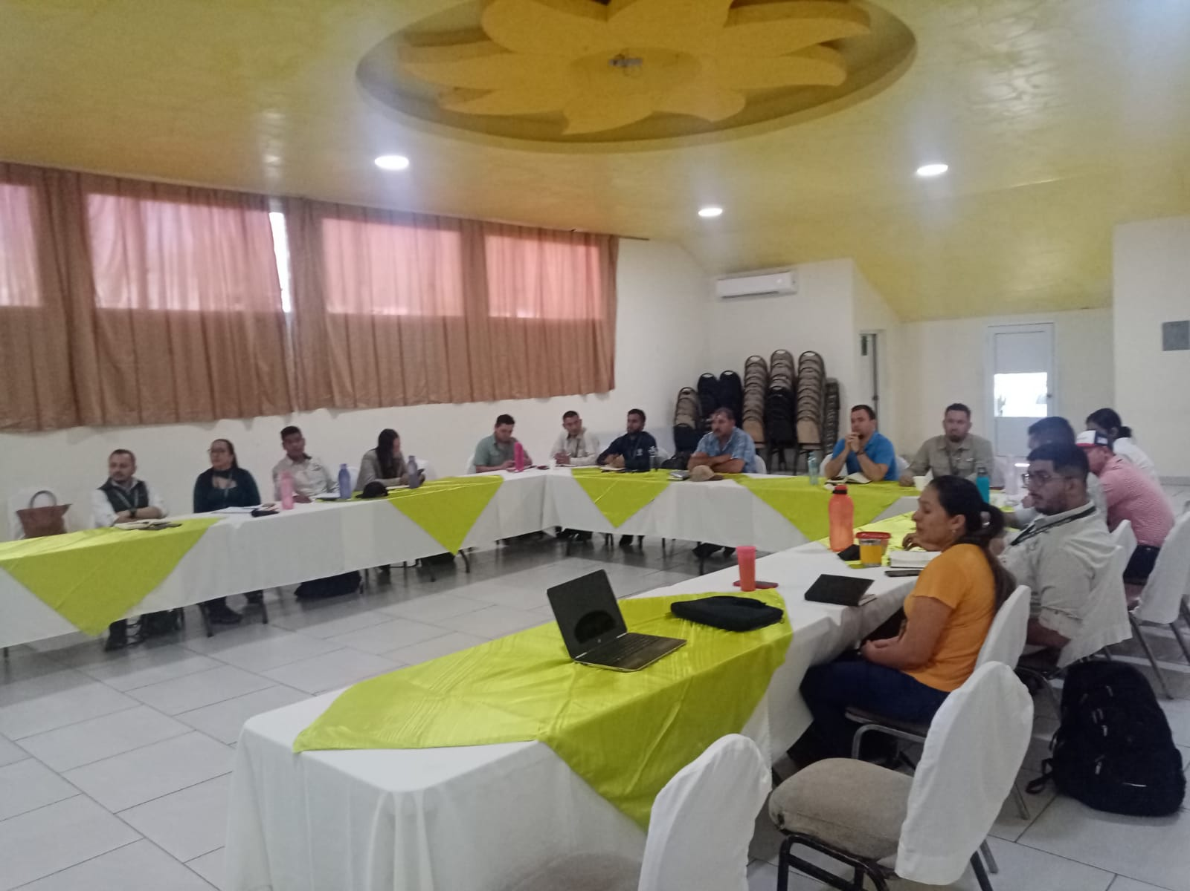
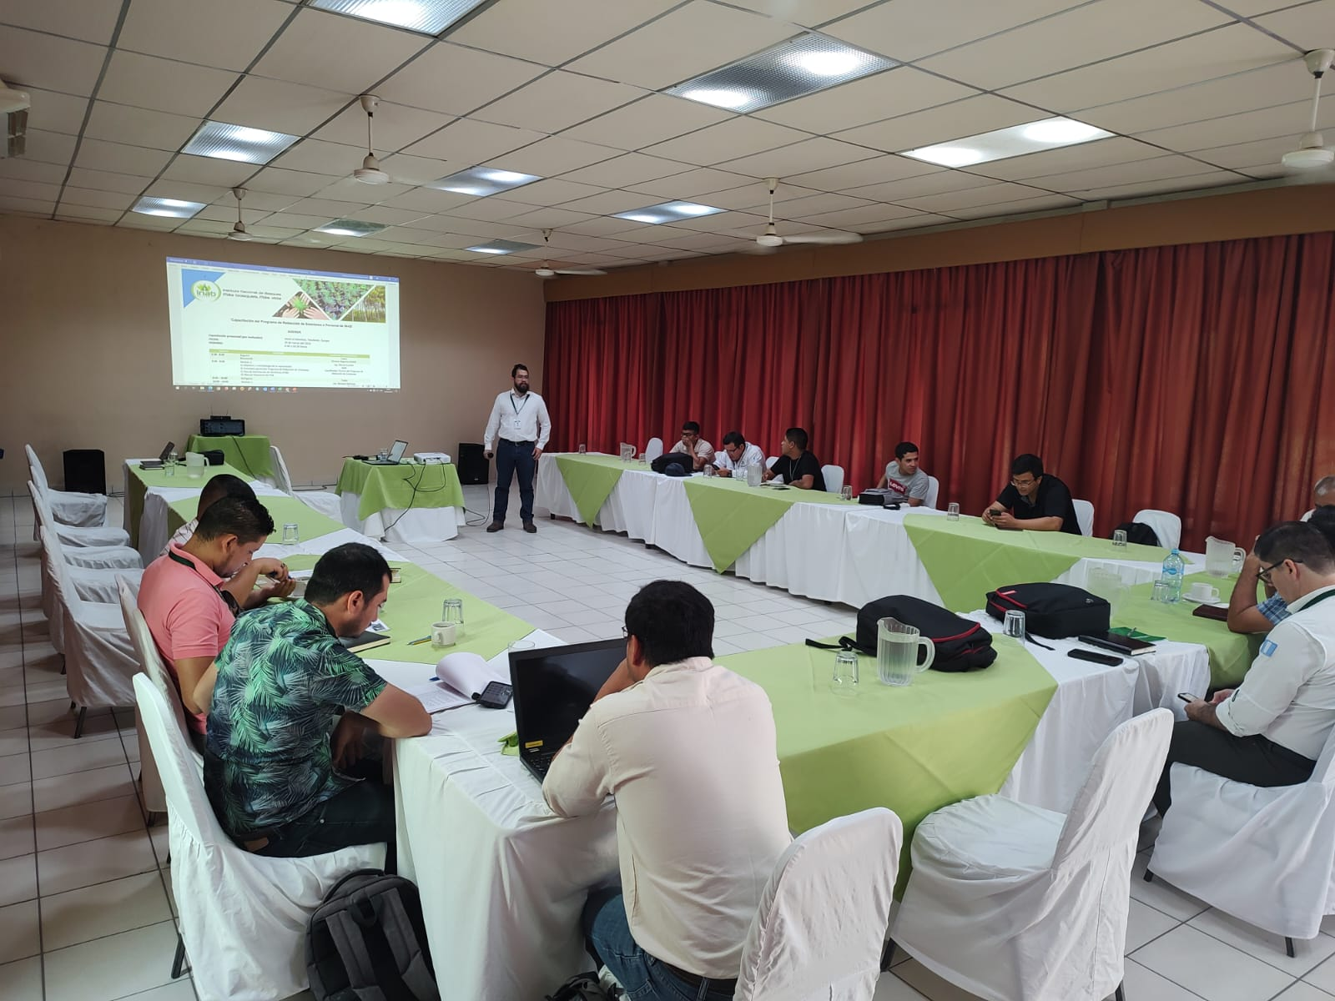
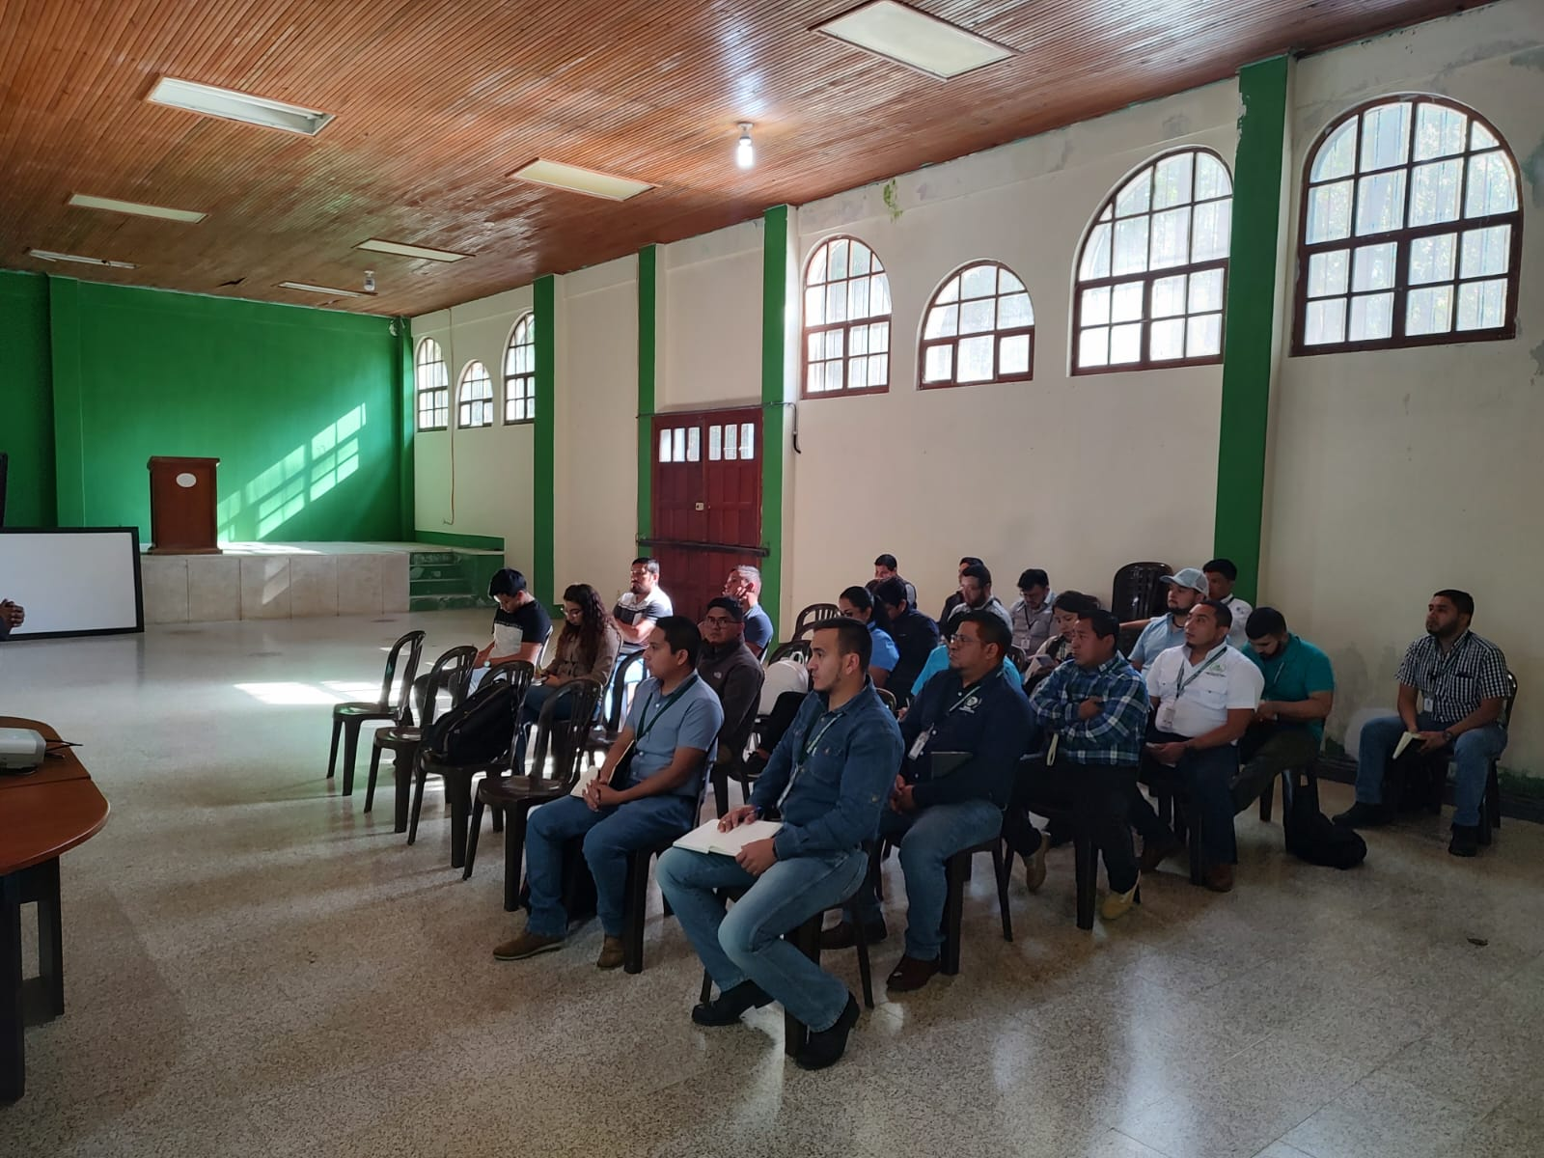
Eje de fortalecimiento Institucional
Plan de Capacitaciones del PRE para el primer semestre del año 2023 :
Capacitación de al menos a 120 potenciales beneficiarios o interesados del PRE.
Capacitación a usuarios de incentivos forestales, proyectos REDD+, y otras instituciones interesadas en participar en el PRE.
Capacitación de al menos a 150 personas que conforman personal del INAB, sobre el PRE, el Plan de Distribución de Beneficios, el Manual Operativo y sus anexos.
Directores Regionales, Directores subregionales, Coordinadores Técnicos, Delegados de incentivos forestales, Delegados Juríricos.
Se continuarán las capacitaciones en el mes de Julio de 2023 para beneficiarios potenciales y otros actores.

Slide 17
4. Metas para el año 2023

Slide 18
Implementar el Plan de Capacitación y el Plan de Comunicación del PRE (Anexos al MOP).
Gestión de la aprobación de Medidas y Montos del PRE por la Junta Directiva del INAB.
Gestiones para la Aprobación, evaluación y certificación de los PIR (A nivel Subregional y Regional de INAB)
Al menos 3 PIR tipo Proyecto REDD+ (alrededor de 1 millón de hectáreas de bosque)
Al menos 10,000 hectáreas de bosque bajo PIR tipo Mecanismos de compensación por servicios ecosistémicos y ambientales asociados a los bosques.
Elaboración de Segundo Reporte de Monitoreo de Reducción de Emisiones (2021-2022).
Acompañamiento en la Validación y Verificación Independiente para el reporte de monitoreo de Reducción de Emisiones 2020.
Gestión del Primer Desembolso para pago a los Beneficiarios durante el 2024.
Implementación de Salvaguardas sociales y ambientales (MIAQ y planes de salvaguardas, entre otros compromisos contractuales).
2023

